Slide 1
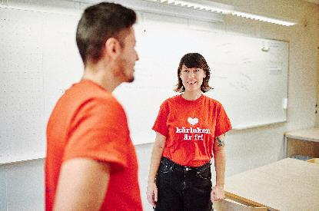
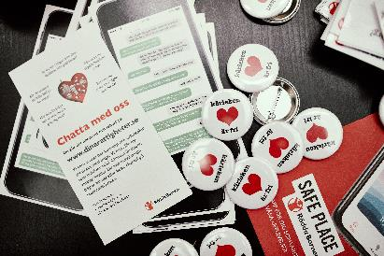
Förebyggande arbete,
stödverksamhet och påverkansarbete
Barn, viktiga vuxna och beslutsfattare
Notes:
Kärleken är Fri är ett förebyggande arbete där olika organisationer och myndigheter träffar barn och ungdomar för att sprida kunskap om barns rättigheter och informerar om olika stödvägar som finns. Metod har fokus på kunskapsspridning och påverkansarbete. Den startades av Rädda Barnen 2008 tillsammans med Länsstyrelsen i Östergötland och har sedan spridit sig nationellt.

Slide 2
Innehåll
Rädda Barnens arbetssätt
KÄFs förändringsteori
KÄFs grundprinciper
KÄFs skolkoncept
KÄFs processkartan
Grundutbildning
Skolveckan
Uppföljning och utvärdering
Stödvägar
Bra-att-ha kort
Stödchatten Kärleken är fri
Mer information om HRVF

Slide 3
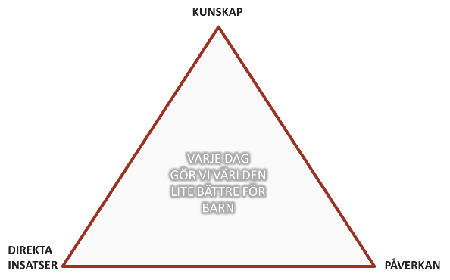
Rädda Barnens arbete vilar på tre grundstenar
Hur vi arbetar och gör skillnad lokalt och globalt
Vårt arbete består av tre inbördes beroende delar. Utan en så faller de andra två.
DIREKTA INSATSER
Vi jobbar med barn, föräldrar och andra vuxna som möter barn. Vi gör det för att det behövs – men också för att skaffa oss kunskap.

Slide 4
Rädda Barnens arbete vilar på tre grundstenar
Hur vi arbetar och gör skillnad lokalt och globalt
Vårt arbete består av tre inbördes beroende delar. Utan en så faller de andra två.
PÅVERKAN
Vi använder vår kunskap och trovärdigheten från våra direkta insatser för att påverka andra, för att förändra situationen för barn långsiktigt och hållbart.

Slide 5
Rädda Barnens arbete vilar på tre grundstenar
Hur vi arbetar och gör skillnad lokalt och globalt
Vårt arbete består av tre inbördes beroende delar. Utan en så faller de andra två.
KUNSKAP
Genom våra direkta insatser vet vi vilka problemen är och vad som krävs för att lösa dem.

Slide 6
Stöd, prevention och kompetensutveckling i Kärleken är fri
Förebyggande Kärleken är fri på skolor genom samverkansgrupper
Stöd Kärleken är Fri stödchatt
Påverkansarbete Föreläsningar Fortbildning Utbildningar för yrkesverksamma
Deltar på debatter
För samtal med politiker m.m
Notes:
3 min
Kärleken är fri har tre arbetsmetoder och de är
Att vi jobbar förebyggande och främjande i form av samverkansmetod dvs skolkoncept där vi möter elever i årskurs 7-9 och gymnasieelever
Att vi har en nationell stödverksamhet i form av stödchatt som är till för unga mellan 12-25år
Att vi jobbar med påverkansarbete. Påverkansarbete i form av exempelvis att vi besvarar regeringens remiss om ex nya lagstiftningar, deltar i olika forum där vi kan lyfta upp ungas röster, skriver egna debattartiklar, rapporter osv.
Och dessa går hand i hand där den ena kompletterar den andra för att stärka det förebyggande arbetet

Slide 7
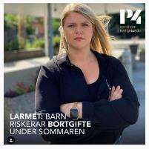
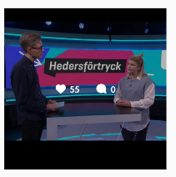
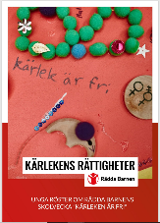
Påverkansarbete
Rädda Barnen använder de kunskaper och erfarenheter som arbetet med Kärleken är fri ger oss för att skapa långsiktig förändring för barn. Det gör vi bl.a. genom:
Rapportsläpp
Media
Runda bord samtal med jämställdhetsminister
Medlemsrörelsen/samverkansgrupper/svarare i stödchatten
Remissvar
Fadimedagen

Slide 8
Förändringsteorin
Målsättningen:
Under det kortsiktiga utfall:
Ungdomar får ökad kunskap kring sina rättigheter och möjliga stödvägar
Yrkesverksamma, beslutsfattare och ideellt engagerade personer i samverkansgrupper får ökad kunskap om normer och diskriminering, HRVF, stödvägar samt att hålla samtal kring rättigheter.
Under det medelsiktiga utfallet:
Ungdomar söker vidare stöd kring HRVF utanför Rädda Barnens verksamhet vid behov
Nya samverkansgrupper bland yrkesverksamma bildas och genomför skolveckor enligt konceptet.
Beslutsfattare vidtar åtgärder för att förebygga att barn och unga blir utsatta för HRVF och att de som drabbas får ändamålsenligt stöd.
Under det långsiktiga utfallet:
Färre barn och unga i Sverige utsätts för HRVF och våld
Barn som utsätts för HRVF får bättre livsvillkor.
Notes:
Förändringsteorin är rädda barnens globala gemensamma syn på hur vi ska arbeta för att genomdriva förändringar för barn.
KÄFs förändringsteori inbegriper verksamhetens aktiviteter, samt förmodade kortsiktiga, medelsiktiga och långsiktiga utfall. Vad gäller kortsiktiga utfall, förväntar sig Rädda Barnen uppnå att de ungdomar som de möter får ökad kunskap kring sina rättigheter och möjliga stödvägar, samt att yrkesverksamma, beslutsfattare och ideellt engagerade personer i samverkansgrupper får ökad kunskap om normer och diskriminering, HRVF, stödvägar samt att hålla samtal kring rättigheter. Under det medelsiktiga utfallet nämner förändringsteorin att Rädda Barnen förutspår att man uppnår att ungdomar söker vidare stöd kring HRVF utanför Rädda Barnens verksamhet vid behov och att nya samverkansgrupper bland yrkesverksamma bildas och genomför skolveckor enligt konceptet. Vidare förutspås det att beslutsfattare vidtar åtgärder för att förebygga att barn och unga blir utsatta för HRVF och att de som drabbas får ändamålsenligt stöd. Under det långsiktiga utfallet inkluderas det också att Rädda Barnen önskar uppnå att färre barn och unga i Sverige utsätts för HRVF och våld, samt att barn som utsätts för HRVF får bättre livsvillkor. Dessa två långsiktiga utfall har dock inte analyserats i den här rapporten. Tabellen nedan visar verksamhetens förändringsteori och indikerar med fetstil de aktiviteter som är relevanta för KÄFs skolveckor och för den här rapporten.

Slide 9
Kärleken är Fris målgrupper
Målgrupper
Alla barn och unga i högstadiet och gymnasiet
Barn och unga som utsätts / riskerar utsättas för HRVF
Vuxna som i sina professioner möter barn och unga.

Slide 10
Kärleken är Fri bygger på 3 grundprinciper:
Arbetet ska ske utifrån Barnkonventionen
Samverkan mellan frivilligorganisationer och myndigheter
Träffa barn och ungdomar i deras vardagsmiljö
Notes:
Arbetet ska ske utifrån Barnkonventionen När vi talar om barns rättigheter så utgår vi från FN:s konvention om barnets rättigheter. Den är grunddokumentet i arbetet för alla barns rättigheter. Den utesluter ingen, utan inkluderar alla barn. Vi pratar även om och Mänskliga rättigheter då arbetet även riktas till gymnasieskolor som har elever som är över 18 år. I stället för att använda ett problembaserat upplägg kring hedersförtryck så utgår vi ifrån ett rättighetsperspektiv. Det betyder att man pratar om barns och mänskliga rättigheter generellt, i stället för att enbart fokusera på HRVF. Genom KÄF får barn kunskap om rätten till ett liv fritt från våld, övergrepp och andra kränkningar samt rätten till en egen identitet utan några former av diskriminering eller stigmatisering.
Det ska finnas samverkan mellan frivilligorganisationer och myndigheter Olika myndigheter och organisationer möter frågan om hedersförtryck och våld i sitt dagliga arbete. För att ett barn som är utsatt för kränkande behandlingar ska få rätt hjälp så behöver vi samverka mellan myndigheter och organisationer. På så sätt hjälper vi den utsatte i förlängningen på ett hållbart sätt och det underlättar arbetet för att inte göra misstag.
Träffar med barn och ungdomar ska ske Hela problematiken handlar om att lyfta upp barns och mänskliga rättigheter för barn och unga själva så att de blir medvetna om dem och att de blir självklara för dem. Skolan är den plats där barn och ungdomar spenderar sitt vardagliga liv till största del och där de kan ha sin så kallade frizon. Det är viktigt att myndigheter och organisationer kommer till dem och synliggör sina ansvarsområden, att vi vuxna är tydliga med att de har rätt till ett liv fritt från våld och förtryck och att vi finns där när hjälpen behövs. Att samverkansgruppen finns på skolan under en hel vecka, gör det möjligt att skapa relationer med elever och verkligen visa att vuxenvärlden vill ta ansvar för barn som är eller riskerar att utsättas för övergrepp.

Slide 11
Kärleken är Fris skolkoncepet
Notes:
Under åren har Kärlek är Fri haft olika namn bl.a. “Det handlar om kärlek” kallades metoden, "Kärleken är fri" kallades temaveckan och sedan även stödchatten och webbplatsen hette tidigare "www.dinarattigheter.se". Men idén har varit samma sak - att skapa samverkan och lyfta barns rättigheter och stödvägar för att jobba förebyggande mot hedersrelaterad våld och förtryck. För att förtydliga kommunikationen att allt hänger ihop kallas allt för Kärleken är fri sedan 2019.
Ska visa en kort film som beskriver vårt skolkoncept
Visa film (1:24. Räkna med 2 minuter)
https://www.youtube.com/watch?v=hwrxriL4SDM

Slide 12
Kärleken är Fris process
Exempel på deltagare i samverkansgrupper
Myndigheter: Socialtjänst, polis
Skola: Elevhälsa
Frivilligorganisationer: Tjejjour, Brottsofferjour, Rädda Barnen med flera
Starta ny samverkansgrupp/Identifiera nya aktörer
Planering i samverkansgrupp & med skolpersonal​
Utbildning av samverkansgruppen
Förberedelse inför skolveckor
Genomför skolveckor
Utvärdering och uppföljning
Boka in skola
Bestämma datum
Fördela ansvar och bestämma roller
Webbutbildningar
Gemensam träff
Samverkansgruppen samarbetar
Aulapresentation
Klassrumssamtal
Korridorshäng
Enkät elever
Enkät samverkansgrupp
Genomgång resultat
Återkoppling till skola
Förberedelse elever
Schema
Information till lärare och ev. föräldrar
Genomgång material
Content Hub: CH1304412
Notes:
Talmanus:
KÄF är en del av Rädda Barnens förebyggande arbete mot HRVF. Metoden börjar med att skapa en samverkansgrupp eller identifiera nya personer/aktörer som kan ansluta sig till en befintlig samverkansgrupp. Samverkansgruppen består av representanter från socialtjänst, polis, ungdomsmottagning och frivilligorganisationer.
I nästa steg samlas samverkansgruppen och skolpersonal i flertal möten tillsammans med en projektledare eller en samordnare. En kontakt med skola/skolor behöver etableras för att boka in vilken skola som arbetet ska genomföras på. Skolorna arbetar ofta efter årshjul och därför underlättar det om arbetet börjar i god tid, om möjligt även planera in kompetenshöjande insatser för skolpersonal inför skolveckan.
Alla deltagare i samverkansgruppen behöver gå den obligatoriska grundutbildningen. I nästa bild berättar vi mer om det.
Det är samverkansgruppen som genomför skolveckan tillsammans med dess olika moment. Samverkansgruppen har en viktig funktion att visa eleverna att det finns många vuxna som kan stötta dem om deras rättigheter kränks och bygga förtroende. Vi kommer att berätta mer om genomförande av skolveckan lite senare idag.
Inför skolveckor behöver eleverna, lärare och eventuellt föräldrar få information för att förberedas inför skolveckan. Man behöver också planera in de olika insatserna i skolschemat. Metodens sista steg är att följa upp och utvärdera resultatet från de olika insatserna.

Slide 13
Utbildning av samverkansgrupp
1. Individuella e-kurser
2. Tillsammans i samverkansgruppen*
Tryggare Tillsammans
Förening
Samverkansmodellen
Kärleken är fri
Gemensam reflektion av genomgångna e-kurser
Genomförs med handledarstöd
Barnkonventionen
Hedersrelaterat våld och förtryck
Normer och diskriminering
Att leda samtal
* När en ny person ansluter till en befintlig samverkansgrupp behöver personen endast gå de individuella kurserna.
Content Hub: CH1304412

Slide 14
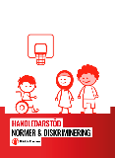
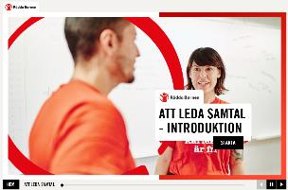
Webbutbildningar
Notes:
Vår grundutbildning består av ett antal webbutbildningar som gås enskilt och innehåller en hel del reflektioner och övningar men med tillhörande handledningsmaterial för att arbeta vidare med de enskilda modulerna i grupp. Det digitala kan inte helt ersätta det personliga mötet o denna kombination ger flexibilitet o ökad kompetens. Feedback från samverkansgrupperna sen förändringen är att de uppskattar att de kan gå utbildningarna när det passar dem i egen takt, de kan repetera men även att det är bra att det finns ett handledningsmaterial för att träffas i grupp och tillsammans fördjupa sina kunskaper. Samt att det underlättar när det tillkommer nya personer i en befintlig samverkansgrupp.
Vi har 5 utbildningar, de är uppdelade i moduler för att även kunna användas enskilt BK, N&D och HRVF som är en del av grundutbildningen men öppna för alla, så fritt fram om ni vill använda dem, finns på vår sajt och rb.se
Den sista Att leda samtal är helt anpassad för vårt skolkoncept o kommer endast vara för samverkansgrupper, övriga utbildningar kan med fördela användas av andra.

Slide 15
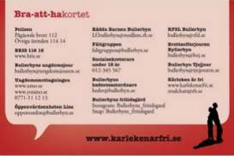
Skolveckans upplägg
Alla moment under skolveckan ska bidra till att unga känner till sina rättigheter och varifrån de kan få stöd, samt känna förtroende för de organisationer som de kan vända sig till.
Aulapresentation
Teater, föreläsning, film
Valbart
Klassrumssamtal
Korridorshäng
Content Hub: CH1304412
Notes:
Talmanus:
KÄF skolveckan består av olika delar:
Aulapresentation där Rädda Barnen och de andra organisationerna som ingår i samverkansgruppen presenteras och berättar om skolveckans fokus.
Klassrumssamtal där man går igenom mänskliga rättigheter och Barnkonventionen, och har värderingsövningar och diskussioner. Eleverna informeras om stödvägar och alla elever får varsitt bra att ha kort.
Korridorshäng där de olika stödorganisationerna finns närvarande, svarar på frågor, och interagerar med eleverna under aktiviteter så som pyssel, frågekort eller tipsrunda. Korridorshänget kan kombineras med en utställning med rollups eller affischer om rättigheter och informationsbord.
Det finns möjlighet att göra många andra delar under veckan som är valbara utifrån resurs och tid.
Arrangera en filmvisning eller en teaterföreställning för eleverna i början av skolveckan som berör temat för att väcka känslor och tankar.
Om skolan har ett skolbibliotek brukar de ofta vara engagerade att ställa fram böcker som berör skolveckans tema.
Lärare kan gärna förbereda eleverna inför skolveckan genom att läsa en bok, skriva texter, dikter etc inom tematiken.

Slide 16
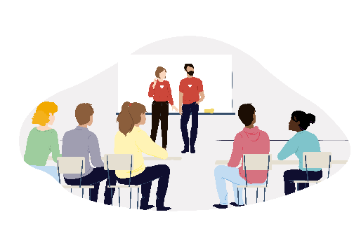
Klassrumsbesök
Materialets innehåll
Del 1. Inleda klassrums-besöket
Hej och välkomna
Namnrunda
Gruppkontrakt
10-15 min
Del 2. Starta diskussionen
Info om barnkonventionen och mänskliga rättigheter
10 min
Del 3. Fördjupa diskussionen
10-20 min
Fyra hörn eller Fallfrågor
Del 4. Avslut och stödvägar
Informera om var stöd finns
Info om chatten
Dela ut bra att ha kort
Avslutande reflektioner (runda)
10 min
Notes:
Tänk på att vara i klassrummet i god tid innan så att ni möblera klassrummen till rund sittning utan bord.
Se till att ni har whiteboardpennor så att ni kan skriva agendan, gruppkontraktet
Inled klassrumsbesöket med att presentera er och berätta om varför Kärleken är fri är på skolan, att de ska presentera sig och att ni kommer överens om ett gruppkontrakt. Berätta gärna också att det som sägs i stannar u rummet och att man inte ska sprida rykten men att om ni känner oro för någon kommer ni att föra det vidare till kuratorn. Avsluta gärna inledningen med en energizer. Syftet med inledningen är att eleverna ska få information om vad de kan förvänta sig under den timmen dem är där.
Starta diskussionen: syftet här är att på ett mer lättsamt sätt starta upp diskussionen och förbereda eleverna på fördjupningsfrågorna som kommer
Fördjupade diskussionernas syfte är att reflektera mer och vår uppgift är att ställa följdfrågor och lyfta upp vad lagen säger,
Avslut och stödvägar: här är syftet att knyta ihop samtalet och informera eleverna om stödvägar
→ Viktigt att inte hoppa över inledning och avslut

Slide 17
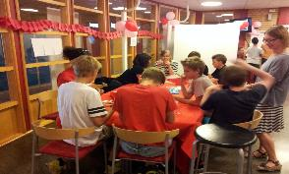
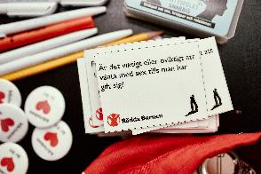
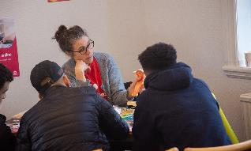
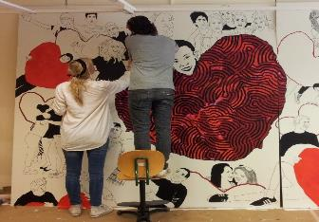
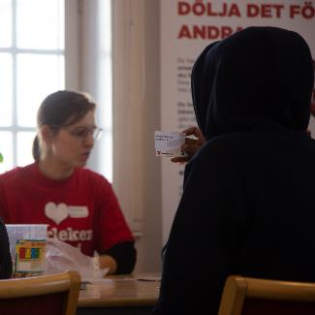
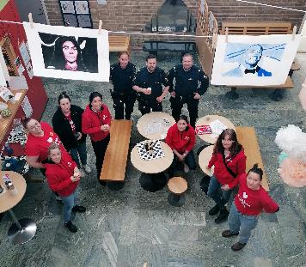
Korridorshäng
Notes:
Ni kommer även få ta del av korridorshäng, innan eller efter klassrumsbesöken
Under korridorshänget kommer ni kunna ha kul samtidigt som ni lär er om era rättigheter. Ni kommer kunna
Pyssla och måla och göra
Tipsrunda
Det kommer även finnas nyttig information för er och möjligheten att prata med oss alla.

Slide 18
Utvärdering & uppföljning
Skolveckor
Enkät elever
Enkät samverkansgrupp
Återkoppling till skolan

Slide 19
Notes:
Det är viktigt att veta att det finns beredskap för både yrkesverksamma och stöd för ungdomarna i samband med skolveckorna. Beredskap hos skolpersonal är att varje skola ska ha en kurator, vi lämnar ut Bra att ha kort med kontaktuppgifter till alla elever och dessa innehåller kontaktuppgifter som även skolpersonal kan nyttja till viss del. Vi har ett lärarmaterial med både kompetensutveckling och material för att arbeta med ämnet i skolan efter temaveckan och Nationellt centrum mot hedersförtryck finns tillgängliga med deras stödtelefon för rådgivning. Ungdomarnas stöd är utöver kurator och Bra att ha kontakterna så finns KÄF nationella stödchatt som ett alternativ för unga som lever under HRVF

Slide 20
Stödverksamheten Kärleken är fri
Notes:
Visa filmen om stödchatten Kärleken är fri: https://youtu.be/SkPVzxmQ-Vs
Filmen tar 2 min.

Slide 21
Vad är stödchatten Kärleken är fri?
Anonymt och säkert chattsystem för unga med frågor om, eller som utsätts för, hedersrelaterat våld och förtryck
Ett komplement till skolveckorna där vi erbjuder stödjande samtal
Forskning visar att ungas som har erfarenhet av hedersförtryck uttrycker en låg tilltro till vuxna, och att det kan finnas ett visst motstånd eller rädsla att öppna upp eller be om hjälp. Därför är stödchatten också en viktig funktion att skapa hopp och hjälpa unga skapa förutsättningar att prata med vuxna i sin närhet.
Chatten bemannas kvällstid av ideella svarare som har fått utbildning inom samtalsmetodik och HRVF
Tusentals statistikförda ärenden sedan år 2015 År 2020 tog vi emot 953 samtal.
Samtal statistikförs – ett viktigt verktyg i påverkansarbete och samhällsförändring
Notes:
2015 startade stödchatten Kärleken är fri. Idag är vi den största stödchatten med fokus på hedersrelaterat våld och förtryck som vänder sig till alla unga oavsett kön - räknat på antal chattar in och våra öppettider. Öppettiderna utökas ständigt, dessa kan du se på vår hemsida. Ett anonymt och säkert chattsystem för unga med frågor om, eller utsätts för, hedersrelaterat våld och förtryck. Chatten finns för att vara en brygga mellan unga och till stöd, hjälp och utveckling. Det är ett viktigt komplement till samverkansmetoden eftersom unga anonymt kan kontakta chatten, få information om sina rättigheter och få kunskap om vilket stöd den har rätt till. Forskning visar att ungas som har erfarenhet av hedersförtryck uttrycker en låg tilltro till vuxna, och att det kan finnas ett visst motstånd eller rädsla att öppna upp eller be om hjälp. Därför är stödchatten också en viktig funktion att skapa hopp och hjälpa unga skapa förutsättningar att prata med vuxna i sin närhet. Målsättning att ni som arbetar professionellt ska få kontakt med ungdomarna som har det svårt.
Att motverka hedersrelaterat våld och förtryck en utav de viktigaste insatserna för att uppnå det sjätte jämställdhetspolitiska målet; att mäns våld mot kvinnor ska upphöra. Vi arbetar också utifrån Barnkonventionen och främst artikel 6 – barns rätt till liv och överlevnad. Vi får det berättats för oss att barn inte får sina rättigheter tillgodosedda som:
Att ha känslor, att känna, uttrycka och vara kär i den man vill.
Att gå i skolan och delta på all undervisning, få välja vidareutbildning efter intresse eller egen vilja.
Att inte kontrolleras av din familj eller släkt, som att få umgås med vänner, ha en relation eller delta i frititdsintressen på egna villkor.
Att inte tvingas kontrollera dina systrar, bröder eller kusiner; att ha rätt till egna intressen och en egen utveckling.
Hittills i år cirka 800 samtal, från starten 2015 cirka drygt 2000 statistikförda ärenden. All kontakt är frivillig, och för de som önskar en återkommande kontakt erbjuds ett barnombud, eller det vi kallar Case managerkontakt. Det gör att trösklarna att prata om det som är svårt, jobbigt eller skulle innebära konsekvenser i livet utanför nätet är lättare att prata om. Samtal statistikförs och raderas vartefter – ett viktigt verktyg i påverkansarbete och samhällsförändring genom att se vad unga egentligen berättar om sitt liv eller situation.

Slide 22
KÄF:s stödvägar
Stödchatt online kvällstid söndag-torsdag
Mejl stodchatt@ rb.se
Möjlighet till tidsbokning stödchatt dagtid
Stödkontakt med case manager/ socionom
Notes:
Beskriva stödjande delen och hur unga kan kontakta oss. Vår stödverksamhet vill kunna möte barn på olika sätt, dels genom det vi kallar spontana kontakter på kvällstid men även längre kontakter med barn och unga som bokar tid med oss. Dels har vi öppet i stödchatten söndag-torsdag 19-21 som bemannas av ideella svarare som är utbildade samtalssvarare. Vi är också socionomer, case managers, som bemannar stödchatten dagtid på rädda barnen. Vi har i dagsläget öppet tisdag till torsdag. Vi tar också emot mejl av barn. Där utöver har vi längre stödkontakter med barn genom exempelvis chatt, samtal eller mejl där vi kan agera som barnombud – tex. stödja i kontakt med myndigheter eller liknande. Så vad är det vi har sett i vår stödchatt? Jo, sedan 2015 har vi tagit emot tusentals samtal av barn. Vi kunde se i dessa samtal att många barn inte kände till sina rättigheter, och beskriver och berättar hur omfattande våldet hemma är.

Slide 23
Resurser som behövs för KÄF
Tid
Samordning av samverkansgrupp (sammankallande till möten, planering av möten, kontakt via mail och telefon)
Kostnader
Personalkostnader/tid avsatt till att delta i Kärleken är fri
Kontakt med skolor (pågående och kommande)
Samordna arbetet under temaveckan på skolan samt möta elever
Samordna arbete med utvärdering och uppföljning med aktuell skola
Material löpande (pyssel, ”bra-att-ha-kort, affischer m.m)
Material engångsinköp (t-shirts, utställning)
Ev teater eller föreläsning
Kontorsmaterial, arbetsplats
Ev resekostnader

Slide 24
Hur mycket tid?
1-2 planeringsmöten
Grundutbildningen (ca 4-5 h)
Vara med på genomgång av klassrumsbesök ( ca 1 h)
Förberedelse
Delta på pass under veckan (aulapresentation, klassrum och/eller korridorshäng)
- Avslutande möte efter skolveckan för utvärdering

Slide 25
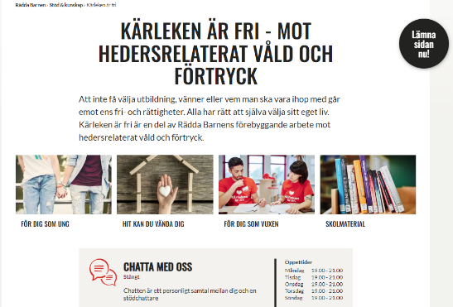
www.karlekenarfri.se
Barn, ungdomar och unga vuxna:
Information om rättigheter
Information om stödvägar
Stödchatt, stödmejl för barn och unga 12-25 år
Yrkesverksamma eller vuxna:
Portal för samverkansgrupper
Lärarportal
Viktiga kontakter
Nyhetsbrev
Notes:
På karlekenarfri finns mycket information om barns rättigheter på olika sätt. För yrkesverksamma eller vuxna finns allt man behöver för att arbeta i samverkansmodellen, i det ingår metodmaterial under en lärarportal och ett nyhetsbrev som skickas ut. Mot barn, unga och unga vuxna finns information om rättigheter, stödvägar och här finns också får stödchatt som riktar sig mot unga. År 2019 besökte 160 000 personer vår sajt, och vi kunde se att besökarna främst . Vi kan också se att besökarna främst sitter i Sverige men det är också många från andra länder som besöker vår hemsida. Där ser vi att många läser kring sina rättigheter, tex. Vad hedersförtryck och sexualitet är.
På vår hemsida finns s viktiga kontakter. Där kan både vuxna som unga se vilka stödfunktioner som finns i samhället.

Slide 26
Du kan möjliggöra att barn känner till sina rättigheter
Arbeta utifrån samverkansmetoden Kärleken är fri
Arbeta med skolveckor tillsammans med en samverkansgrupp i din kommun
Enskild eller grupp, som fördjupning eller grund
Sprid information om stödvägar för att göra det möjligt för barn att få stöd
Arbeta med materialet i klasser utifrån lärarportalen karlekenarfri.se/larare
Tipsa kommuner om att hänvisa till Kärleken är fri:s chatt på deras hemsida
Starta upp en ny samverkansgrupp, kontakta: karlekenarfri@rb.se
Sprid affisch, bra-att-ha-kort, dela inlägg på sociala medier.
Kompetensutveckling genom webbutbildningar eller lärarportal
Notes:
Det finns många saker som vi vuxna kan göra för att skapa förändring. Jag ska lyfta några saker utifrån vår verksamhet som du kan göra för att ge barnen bättre förutsättningar.
Tre delar: starta samverkansgrupp Genomföra ekurser/lärarportal Sprida information om stödvägar så varje barn har rätt till information om sina rättigheter

Slide 27
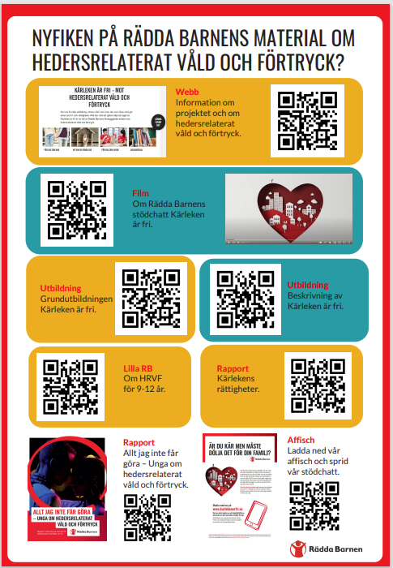
Notes:
Här är QR koder till olika material som RB erbjuder kopplat till HRVF.

Slide 28
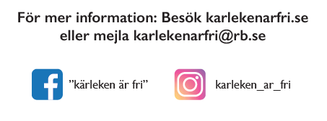
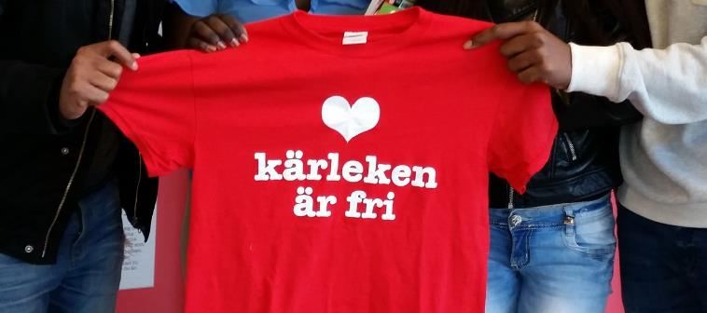
Tack!
Notes:
Vi vill avsluta med att säga att vi ser att samverkan är oerhört viktigt för att nå ut till ungdomarna. Genom att på enad front möta ungdomar I skolan och upplysa om deras rättigheter och stödvägar så kan vi förebygga att ungdomar får leva med sin utsatthet I det tysta. Vår stödchatt är ett viktigt komplement till skolkonceptet där vi erbjuder ungdomar en anonym och säkert sätt att för första gången lyfta sina tankar och frågor. Alla lärdomar vi gör genom mötet med ungdomar I skolorna och vad ungdomarna berättar I chatten använder vi I vårt påverkansarbete. Om ni vill veta mera så kan ni ta kontakt med oss och vi har lite länkar I infromation om detta seminarium ni gärna får nyttja. Tack för oss!

